Slide 1











REDVITAL

Slide 2

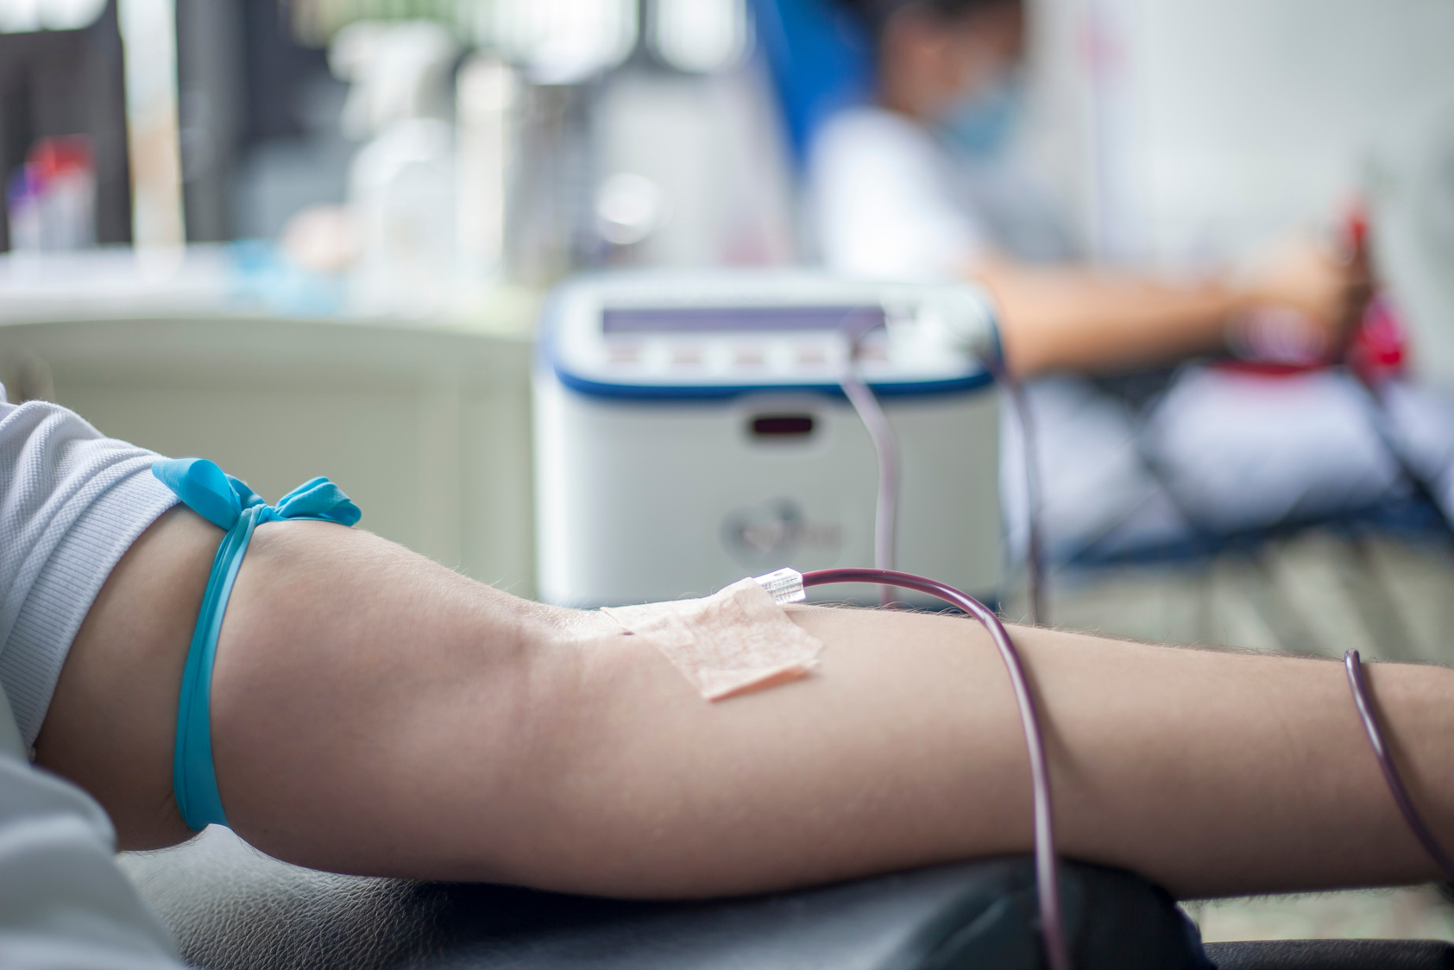
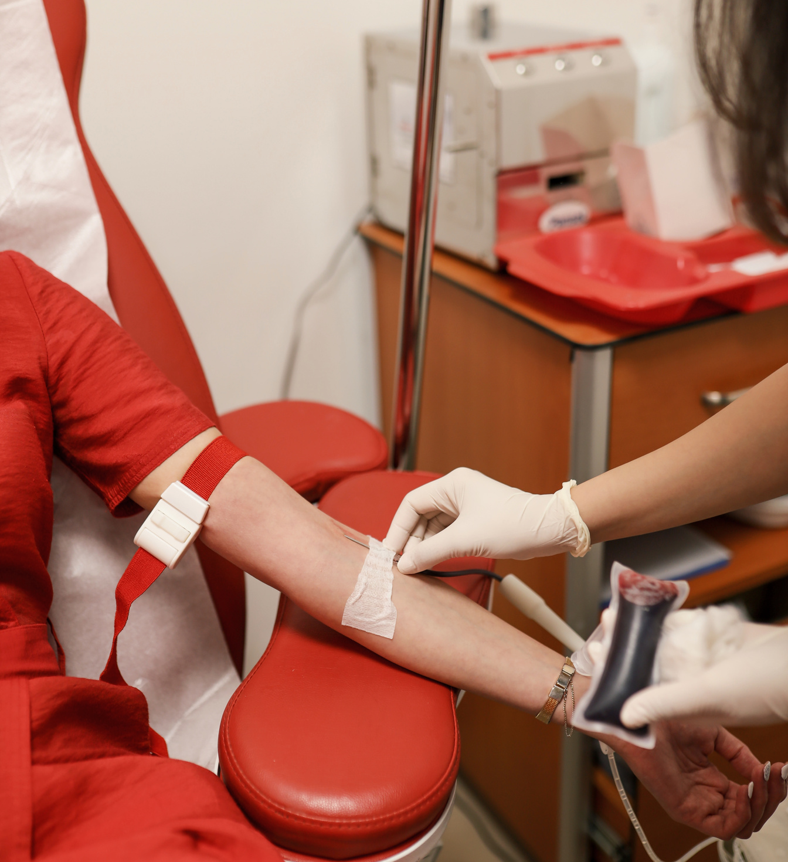
Nuestra Problemática
La deficiencia de la busqueda de donadores de sangre, para pascientes que ocupan una transfución de sangre que llegan a quedar en lista de espera y se les hace difícil encontrar a un donante

Slide 3
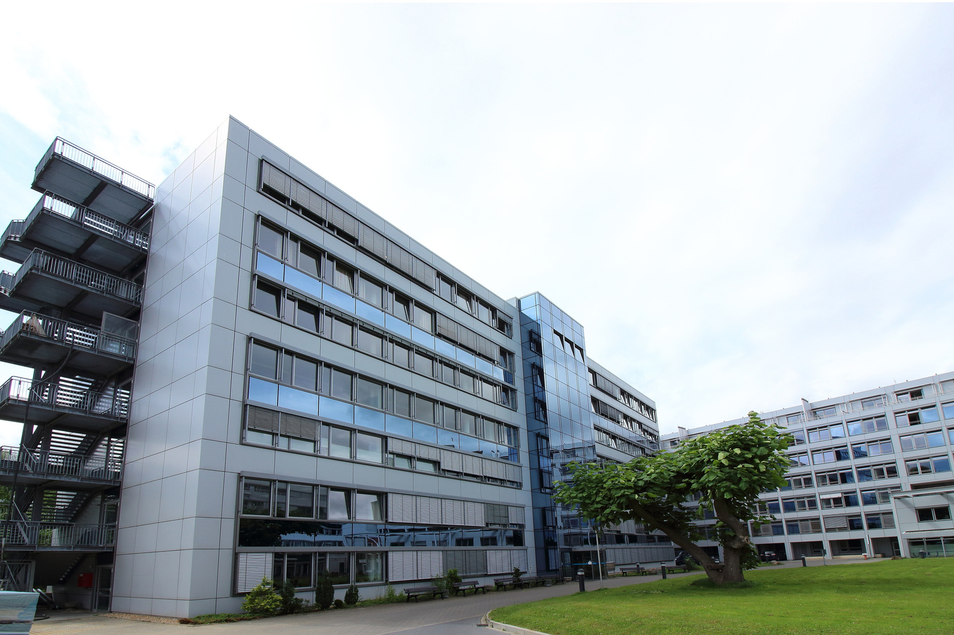


Falta de sangre para pacientes
Factores Lógisticos
Insuficiente sangre donada
Aumento de enfermedades crónicas

Slide 4



Solución
Chat Bot
Página Web
Base de datos
Con ayuda del Chat Bot podremos enviar mensaje a los voluntarios de sangre que lleguen a ser óptimos para la donación
En la página web se podra hacer el registro del donante o del paciente, ademas de tener información educativa sobre las donaciones
Se registraran todos los datos de las personas voluntarias y de los pacientes de forma anónima para que el Chat Bot nos ayude a la busqueda óptima de donantes

Slide 5




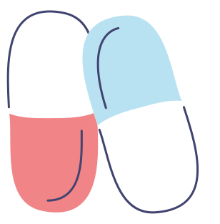


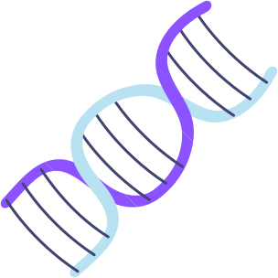















Página de Investigación Rigurosa
https://docs.google.com/document/d/1vS7qJqC-_CwnAI2P40NFd21OoML5sz1gc0CMH_7ltAg/edit?usp=sharing

Slide 6
¡MUCHAS GRACIAS!
RedVital

